Slide 1
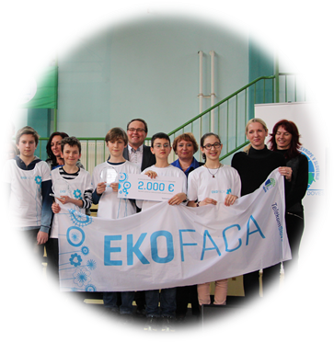
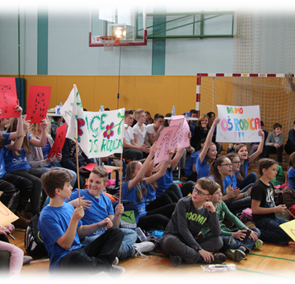
EKOKVIZ ZA OSNOVNE ŠOLE
Ekipno tekmovanje učencev 6.,
7. in 8. razredov
Teme: odgovorno s hrano, znanstveniki zgodovine, krožno gospodarstvo
Šolsko tekmovanje: 12.1.2017
Državno tekmovanje: 17.2.2017

